Slide 1
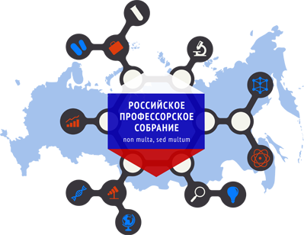
Роль науки и образования в манипуляции общественным сознанием
Князев Александр Владимирович
декан химического факультета, д.х.н., профессор
1 февраля 2018 года

Slide 2
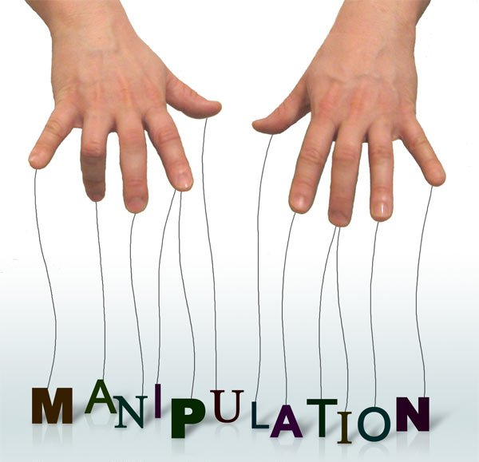
2
Что такое манипуляция сознанием?
Ученые выделяют следующие признаки манипуляции:
1) манипуляция — это психологическое воздействие, а не физическое;
2) манипуляция — это скрытое воздействие (если попытка манипуляции разоблачена, то она считается неудавшейся);
3) манипуляция — это воздействие, которое требует высокого уровня мастерства и определённого багажа знаний.
Манипуляция массовым сознанием — один из способов управления людьми путем создания иллюзий или условий для контролирования поведения.

Slide 3
3
Технологии манипуляции общественным сознанием
Миф о нейтралитете
Миф о плюрализме средств массовой информации
Миф об отсутствии социальных конфликтов
Миф об индивидуализме и личном выборе
Миф о неизменной природе человека
По работе Г.Шиллера « Манипуляторы сознанием»

Slide 4
4
Наука как инструмент манипуляции сознанием
Комиссия по борьбе с лженаукой и фальсификацией научных исследований при Президиуме Российской академии наук
Бюллетень «В защиту науки»
Выходит два раза в год и развенчивает самые разные направления лженауки, которые проникли сегодня в медицину, в образование, в бизнес и т.д.
http://klnran.ru/bulletin/
Меморандум № 2 в 19 выпуске
О лженаучности гомеопатии
Цитата: Гомеопатические методы диагностики и лечения следует квалифицировать как лженаучные.

Slide 5
5
Популяризация российской науки и высшего образования в СМИ
В День российской печати в стенах Университета Лобачевского уже традиционно проводится вручение премии за популяризацию российской науки и высшего образования в СМИ «PRO Лобачевский».
Резолюция ППФ 2018:
Активно пропагандировать использование достижений науки, техники и технологий в развитии России, а также развитие инновационной деятельности в научно-технической сфере, в том числе с учетом возможностей социальной рекламы

Slide 6
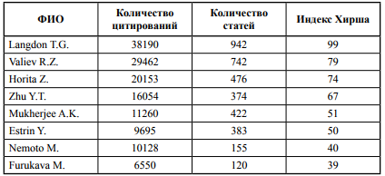
6
Наука как инструмент манипуляции сознанием
Технологии увеличения индекса Хирша
и развитие имитационной науки
Наукометрические показатели некоторых ученых физиков
Для сравнения.
Нобелевский лауреат академик
П.Л. Капица опубликовал 74 статьи.
Резолюция ППФ 2018:
Провести мониторинг действующих научных школ в университетах и вузах и ознакомить профессиональную общественность регионов с его результатами
Для достижения высокого индекса Хирша:
имеет смысл избегать сложных технологических работ и связанных с ними трудоемких экспериментальных исследований. Это позволит спокойно и целенаправленно заниматься главным, что нужно для повышения h-индекса: много писать, интенсивно цитировать и быть цитируемым.
не целесообразно заниматься чем-то новым, поскольку превратить новое в «горячую тему» с вовлечением большого числа исследователей по всему миру сложно, а следует примкнуть к хорошо «раскрученному» направлению.

Slide 7
7
Образование как инструмент манипуляции сознанием
Проблемы дистанционного обучения и псевдолекции
отсутствие контроля за качеством лекций в интернете и невозможность проверки профессионализма и квалификации лектора
отсутствие живого контакта между преподавателем и студентом
невозможность 100% контроля над знаниями студентов.

Slide 8
Спасибо за внимание!

